Slide 1
ESCENARIO DE RIESGO
IDENTIFICACIÓN DE PROBABLES LOCALIDADES AFECTADAS
PRONÓSTICO DE PRECIPITACIONES 31/10/2017 (16:00 HORAS)

Slide 3
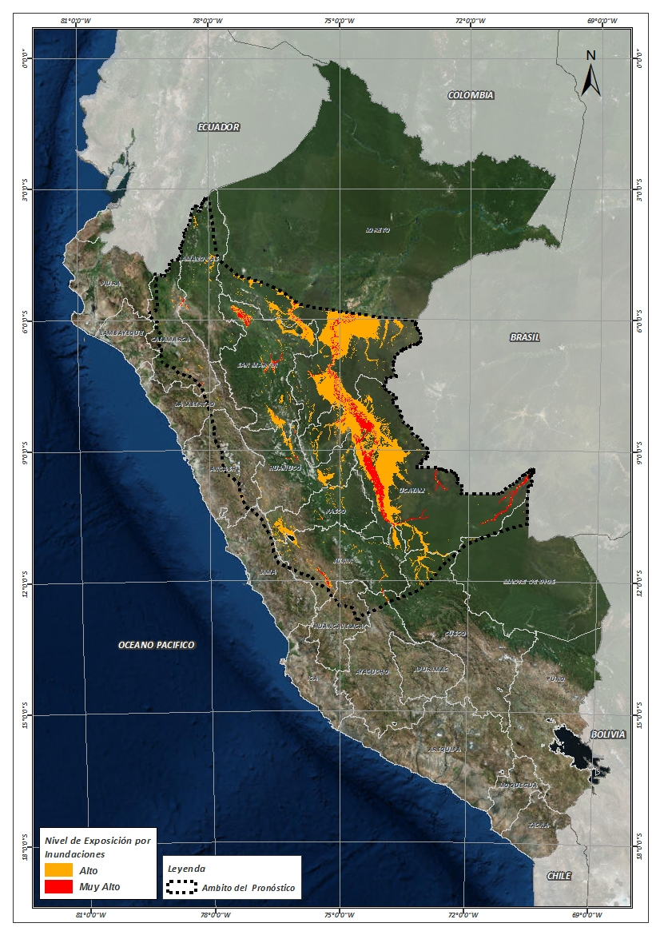
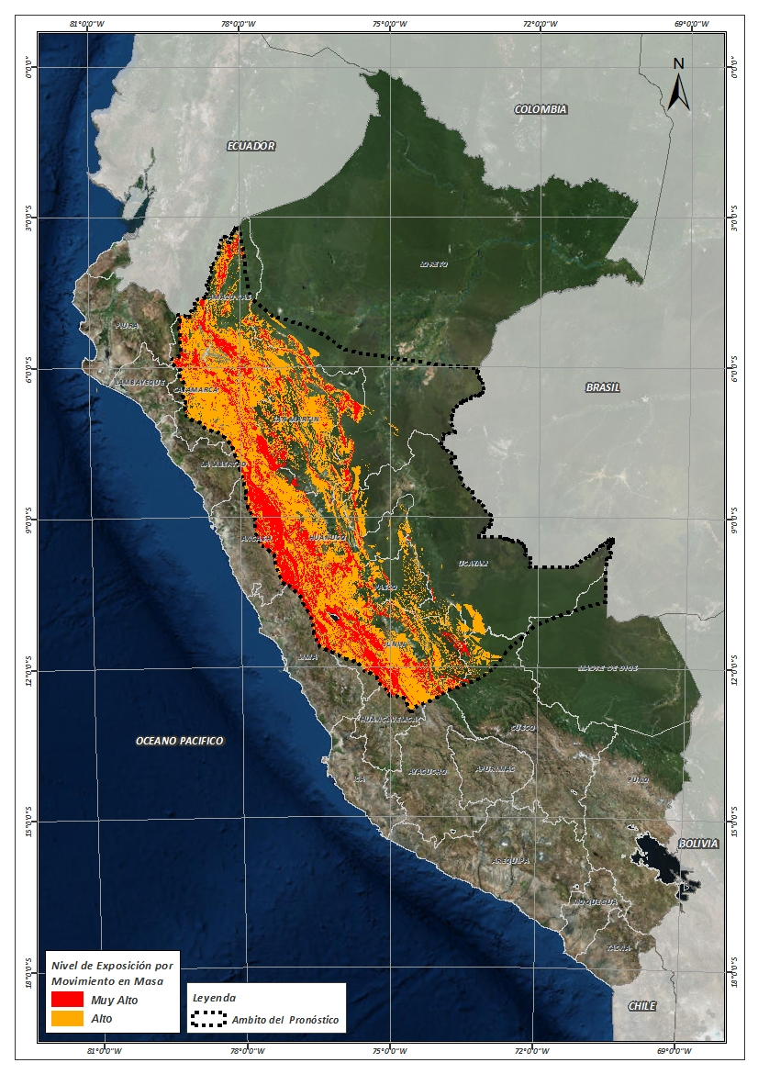
Mapa de exposición alta y muy alta por inundación Según el Pronóstico de Lluvias
Mapa de exposición alta y muy alta por movimientos en masa
Según el Pronóstico de Lluvias

Slide 4
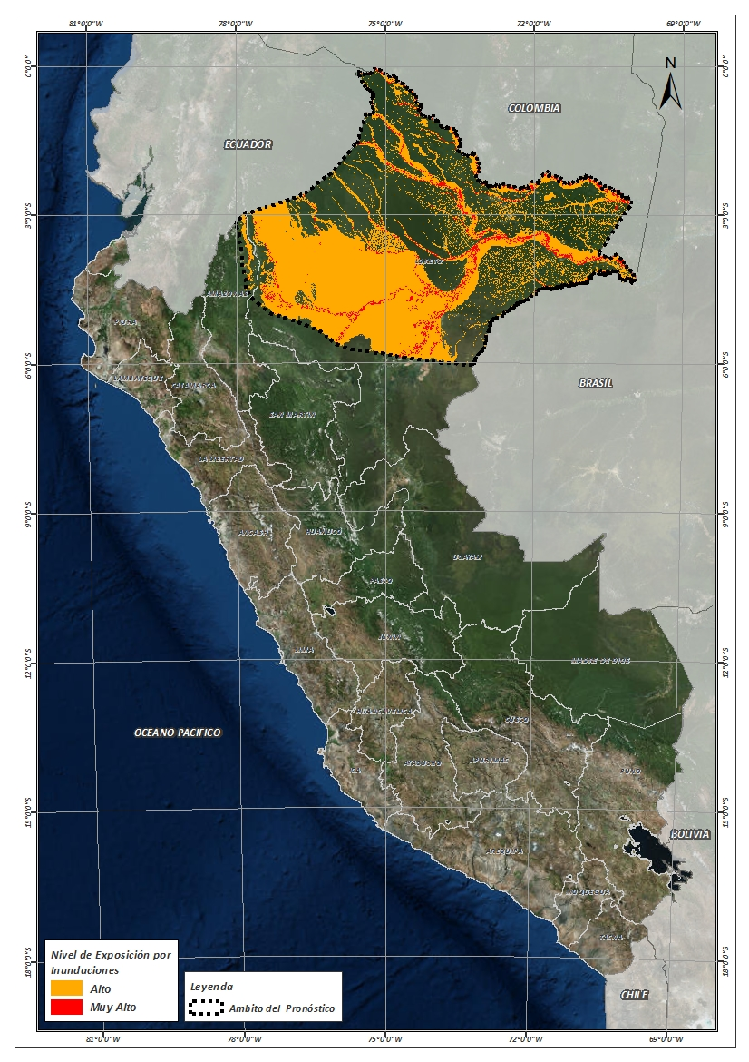
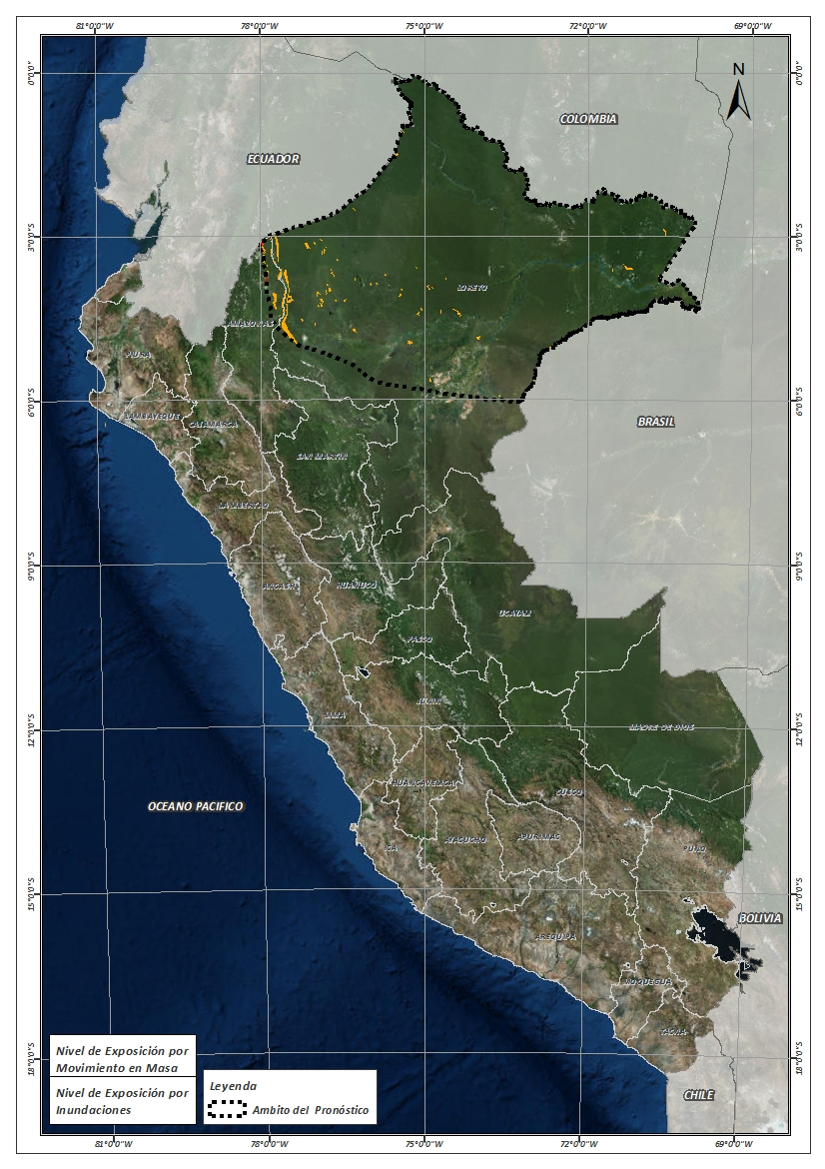
Mapa de exposición alta y muy alta por inundación Según el Pronóstico de Lluvias
Mapa de exposición alta y muy alta por movimientos en masa
Según el Pronóstico de Lluvias

Slide 5
Distritos expuestos por inundación
Nivel 03
Nivel 04
DEPARTAMENTOS | CANTIDAD DE DISTRITOS
AMAZONAS | 10
ANCASH | 6
AYACUCHO | 2
CAJAMARCA | 13
CUSCO | 2
HUANCAVELICA | 7
HUANUCO | 22
JUNIN | 60
LA LIBERTAD | 3
LORETO | 17
PASCO | 15
SAN MARTIN | 57
UCAYALI | 15
Total general | 229
DEPARTAMENTOS | CANTIDAD DE DISTRITOS
AMAZONAS | 2
LORETO | 41
Total general | 43

Slide 6
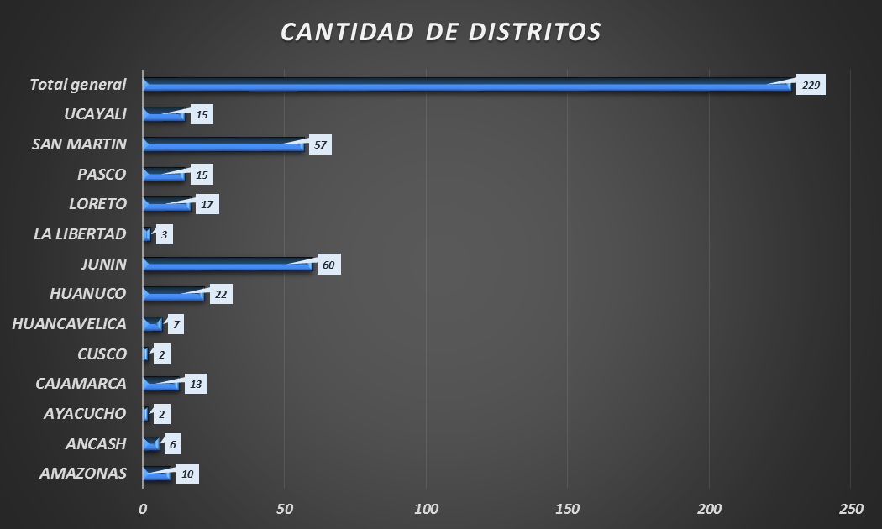
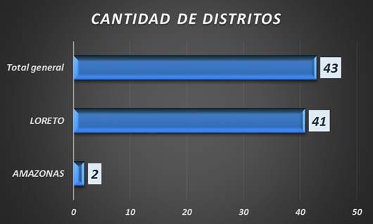
Distritos expuestos por inundación
Nivel 03
Nivel 04

Slide 7
Población expuesta por inundación
Nivel 03
Nivel 04
DEPARTAMENTOS | POBLACION TOTAL
AMAZONAS | 1759
ANCASH | 6201
AYACUCHO | 3340
CAJAMARCA | 2878
CUSCO | 1018
HUANCAVELICA | 12820
HUANUCO | 55397
JUNIN | 324623
LA LIBERTAD | 517
LORETO | 5404
PASCO | 1514
SAN MARTIN | 17394
UCAYALI | 2118
Total general | 434983
DEPARTAMENTOS | POBLACION TOTAL
AMAZONAS | 550
LORETO | 73999
Total general | 74549

Slide 8
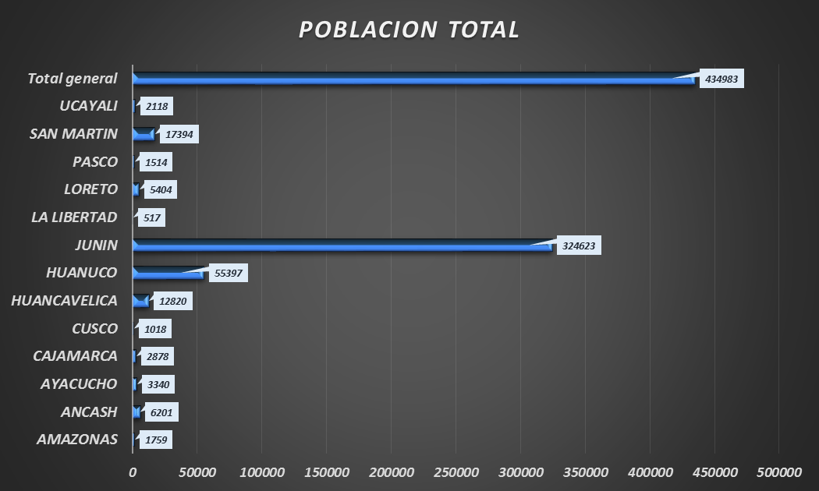
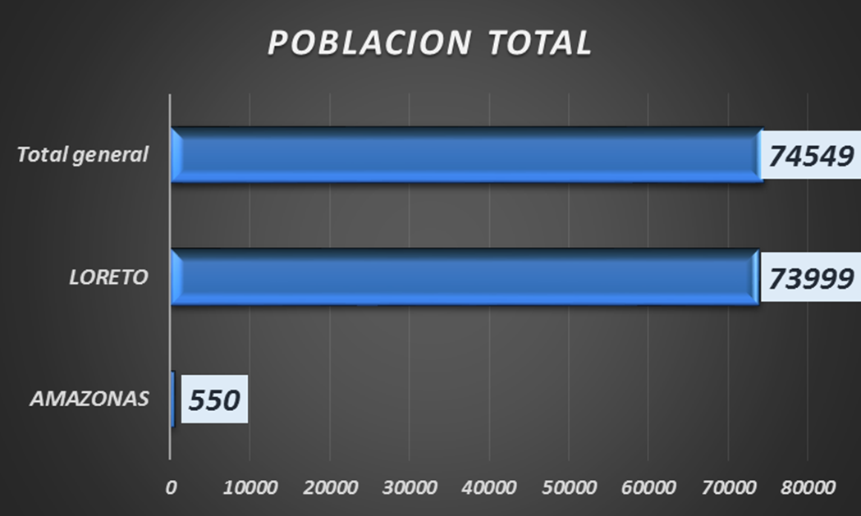
Población expuesta por inundación
Nivel 03
Nivel 04

Slide 9
Distritos expuestos por movimiento en masa
Nivel 03
Nivel 04
DEPARTAMENTOS | CANTIDAD DE DISTRITOS
AMAZONAS | 82
ANCASH | 96
AYACUCHO | 4
CAJAMARCA | 108
CUSCO | 2
HUANCAVELICA | 41
HUANUCO | 75
JUNIN | 119
LA LIBERTAD | 31
LAMBAYEQUE | 1
LIMA | 12
LORETO | 6
PASCO | 28
SAN MARTIN | 67
UCAYALI | 5
Total general | 677
DEPARTAMENTOS | DISTRITOS TOTAL
AMAZONAS | 2
LORETO | 5
Total general | 7

Slide 10
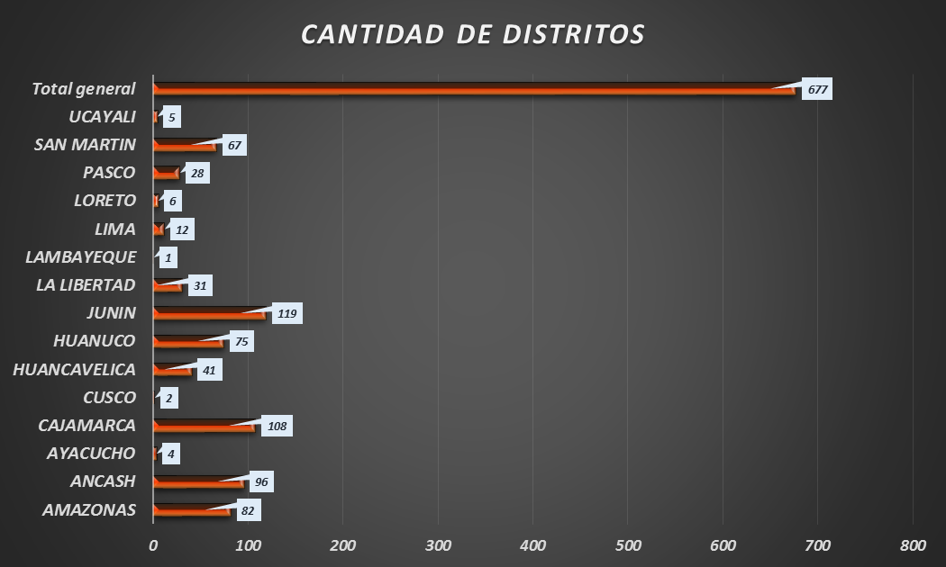
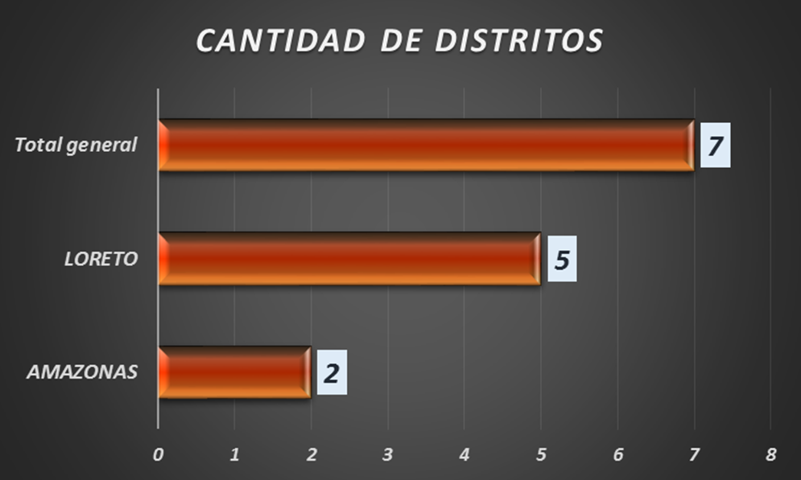
Distritos expuestos por movimiento en masa
Nivel 03
Nivel 04

Slide 11
Población expuesta por movimiento en masa
Nivel 03
Nivel 04
DEPARTAMENTOS | POBLACION TOTAL
AMAZONAS | 7305
ANCASH | 5778
AYACUCHO | 261
CAJAMARCA | 16062
CUSCO | 990
HUANCAVELICA | 3960
HUANUCO | 7572
JUNIN | 300934
LA LIBERTAD | 1992
LAMBAYEQUE | 43
LIMA | 346
LORETO | 496
PASCO | 1513
SAN MARTIN | 11096
UCAYALI | 490
Total general | 358838
DEPARTAMENTOS | POBLACION TOTAL
AMAZONAS | 264
LORETO | 538
Total general | 802

Slide 12
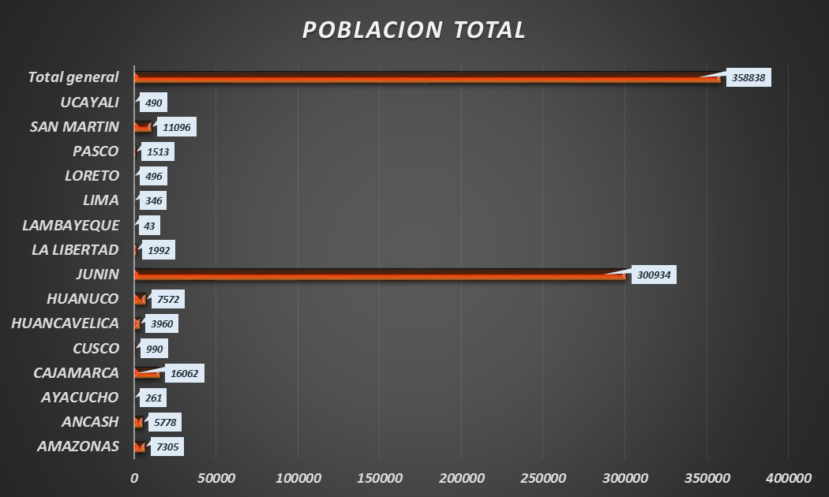
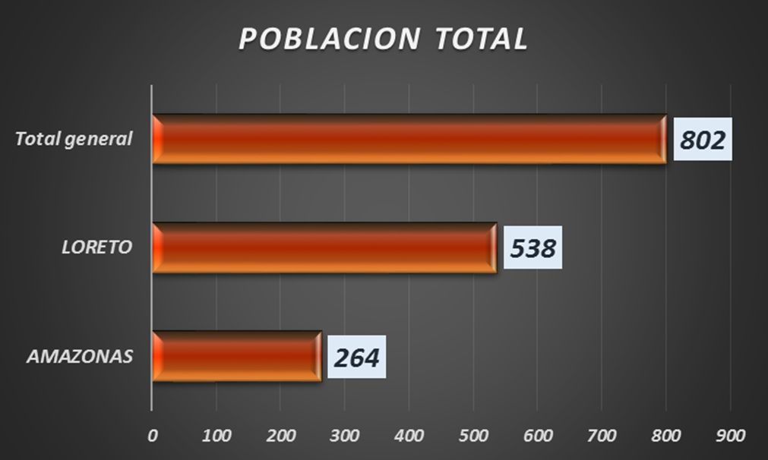
Población expuesta por movimiento en masa
Nivel 03
Nivel 04

Slide 13
Consultas:
soporte-sigrid@cenepred.gob.pe

